Slide 1

PROJETO · DESAFIO SCRUM
HelpSystem
Fórum interno de ajuda — dúvidas e soluções em equipe.
Equipe Lucas · Renato · Sakiri · Felipe
Specialisterne + Salesforce
Scrum Master Lucas

Slide 2
01 — INTRODUÇÃO
O que é o HelpSystem
Um fórum interno de perguntas e respostas entre colaboradores
O desafio
01
Publicar
O HelpSystem é um fórum interno de ajuda. Um colaborador publica uma dúvida ou problema e outros colaboradores respondem, ajudando a resolver — e o conhecimento fica registrado para toda a equipe consultar depois.
Cada publicação tem categoria, prioridade, status e histórico de respostas, permitindo acompanhar o problema do início à solução, com notificações a cada atualização.
O colaborador abre uma dúvida com categoria e prioridade.
02
Responder
Outros colaboradores respondem e ajudam a resolver.
03
Acompanhar
Status, respostas e notificações até a solução final.
Help System
Projeto HelpSystem · Desafio Scrum
2 / 13

Slide 3
02 — TECNOLOGIAS
Ferramentas utilizadas
Linguagens, frameworks e ambiente de desenvolvimento
B
Backend
D
Banco de dados
F
Frontend
Java 17
Spring Boot 3.3
Spring MVC (REST)
MySQL
Spring Data JPA
Hibernate
React + TypeScript
Vite
Axios
S
Segurança
A
API & testes
D
Ferramentas
BCrypt (hash de senha)
Autenticação por token
Postman
ngrok (túnel)
Maven
Git / GitHub
VS Code
Deploy: Railway
Help System
Projeto HelpSystem · Desafio Scrum
3 / 13

Slide 4
03 — ARQUITETURA
Estrutura do sistema
Como as camadas conversam, do usuário ao banco de dados
F
A
D
Frontend
API REST
Banco de dados
React + TypeScript
Spring Boot
MySQL
Comunicação HTTP / JSON · autenticação por token
Camadas do backend
model
repository
service
web
util
Entidades JPA
Acesso a dados
Regras de negócio
Controllers + DTOs
BCrypt · helpers
Help System
Projeto HelpSystem · Desafio Scrum
4 / 13

Slide 5
04 — BANCO DE DADOS
Modelo de dados (MySQL)
Seis tabelas relacionadas — chaves primárias e estrangeiras
departamento
usuario
notificacao
id PK
id PK
id PK
nome
nome
usuario_id FK
email
solicitacao_id FK
senha_hash
mensagem
tipo
lida
departamento_id FK
ativo
solicitacao
categoria
resposta
id PK
id PK
titulo
id PK
nome
descricao
solicitacao_id FK
autor_id FK
autor_id FK
categoria_id FK
texto
prioridade
PK chave primária FK chave estrangeira — relacionamento
status
Help System
Projeto HelpSystem · Desafio Scrum
5 / 13

Slide 6
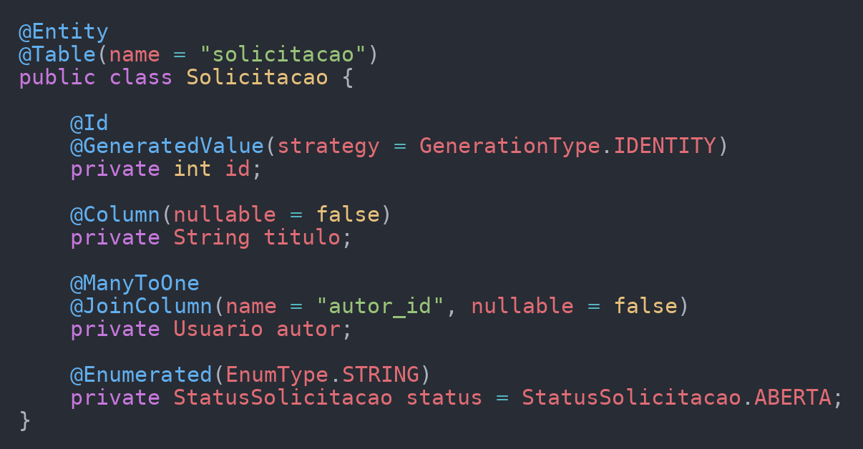
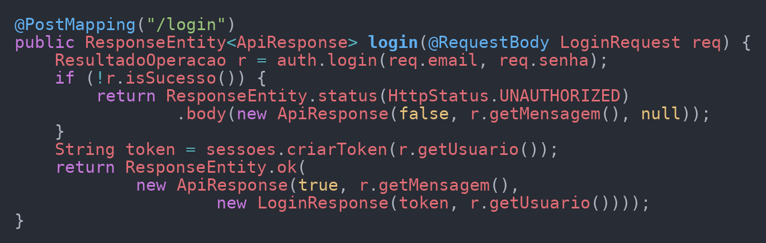
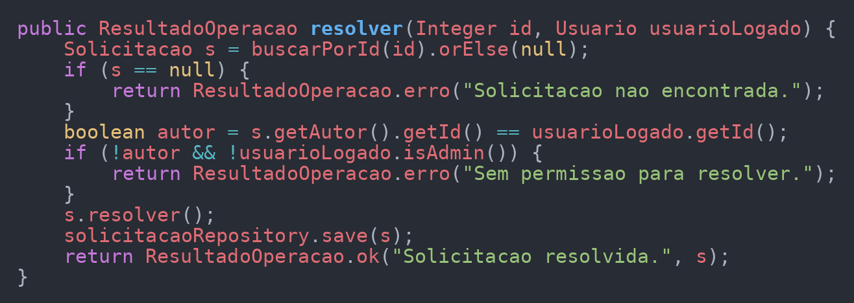
05 — BACKEND
Backend em código
Trechos reais do projeto: entidade JPA, regra de negócio e endpoint REST
model/Solicitacao.java
web/AuthController.java
service/SolicitacaoService.java
Padrão em todas as camadas: o service retorna um ResultadoOperacao (sucesso, mensagem e dado) e o controller o traduz em resposta HTTP com o status correto.

Slide 7
06 — PROCESSO
Divisão de tarefas
Metodologia Scrum e frentes de trabalho da equipe
Frentes de trabalho
Metodologia
Scrum
B
Backend & Banco de Dados
Lucas
Papéis e cerimônias ágeis
Responsável: Lucas
4 sprints
Entregas incrementais
Frontend & Integração
F
Equipe
Checkpoints
Responsável: Equipe
Revisão ao fim de cada sprint
Scrum Master
T
Testes & Documentação
Equipe
Lucas — facilita e acompanha
Responsável: Equipe
Help System
Projeto HelpSystem · Desafio Scrum
7 / 13

Slide 8
07 — EQUIPE
Tarefas — Lucas
Contribuições de Lucas no projeto
Backend & Banco de Dados
L
Modelagem e criação do banco MySQL (tabelas, relacionamentos e script SQL)
Entidades JPA e repositórios com Spring Data JPA / Hibernate
Autenticação e segurança: login, hash com BCrypt e sessão por token
Controle de acesso por tipo de usuário (Administrador / Comum)
Regras de negócio: solicitações, categorias e usuários (services)
API REST em Spring Boot e testes de ponta a ponta no Postman
Deploy do backend (Railway) e integração com o front-end
Lucas
Scrum Master
Backend & Banco de Dados
Help System
Projeto HelpSystem · Desafio Scrum
8 / 13

Slide 9
08 — EQUIPE
Tarefas — Renato
Espaço reservado para o membro preencher
R
A preencher
Renato
Membro da equipe
Cada membro adiciona aqui as tarefas e entregas pelas quais foi responsável.
Help System
Projeto HelpSystem · Desafio Scrum
9 / 13

Slide 10
09 — EQUIPE
Tarefas — Sakiri
Espaço reservado para o membro preencher
S
A preencher
Sakiri
Membro da equipe
Cada membro adiciona aqui as tarefas e entregas pelas quais foi responsável.
Help System
Projeto HelpSystem · Desafio Scrum
10 / 13

Slide 11
10 — EQUIPE
Tarefas — Felipe
Espaço reservado para o membro preencher
F
A preencher
Felipe
Membro da equipe
Cada membro adiciona aqui as tarefas e entregas pelas quais foi responsável.
Help System
Projeto HelpSystem · Desafio Scrum
11 / 13

Slide 12
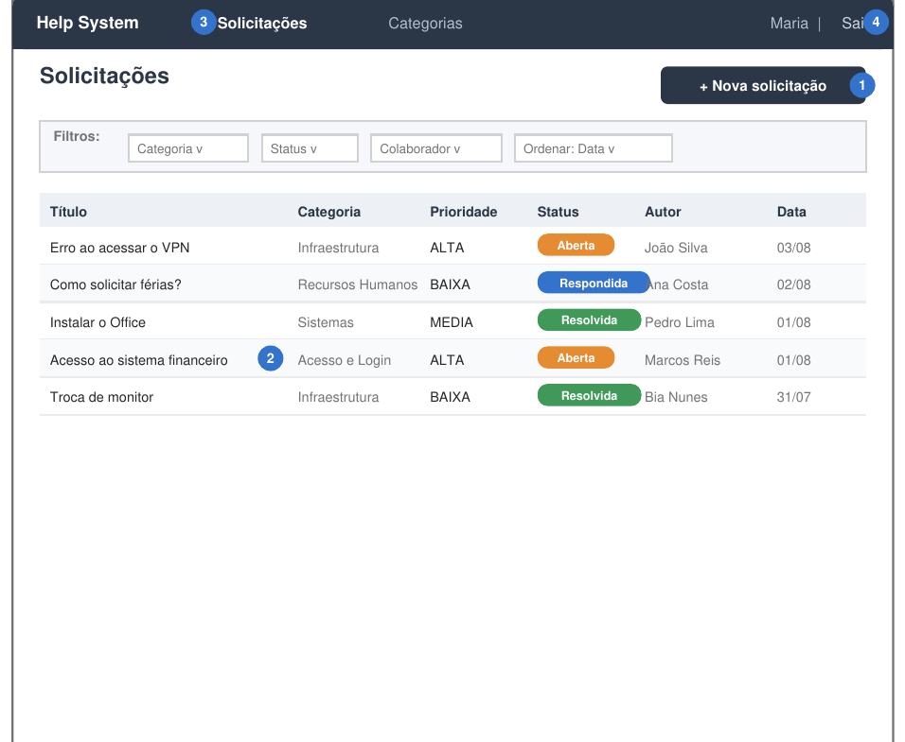
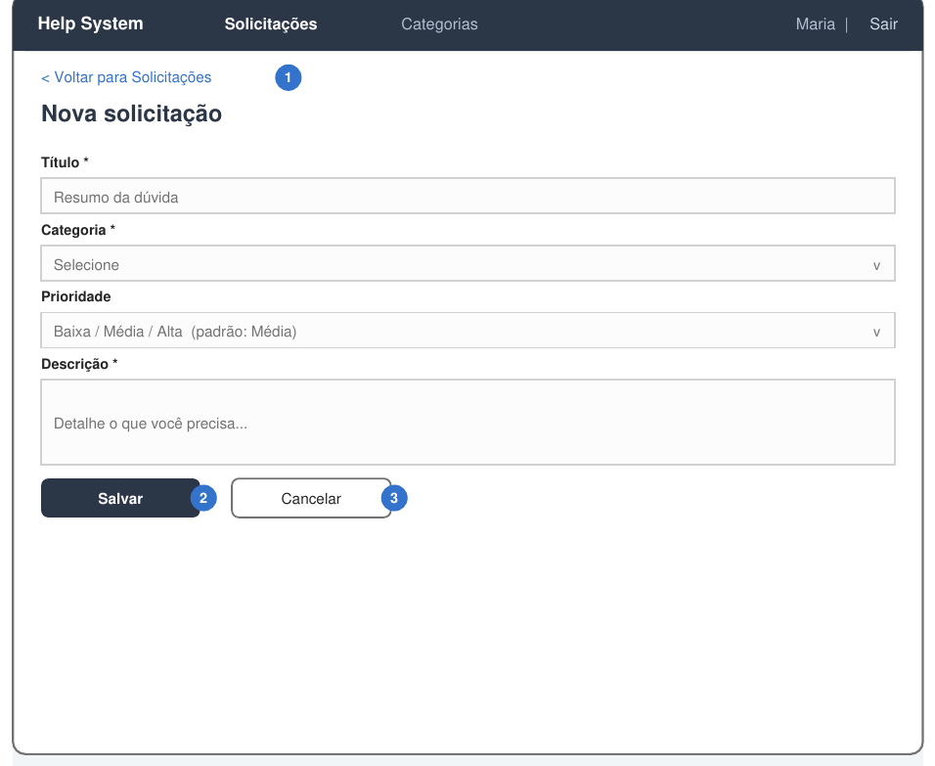
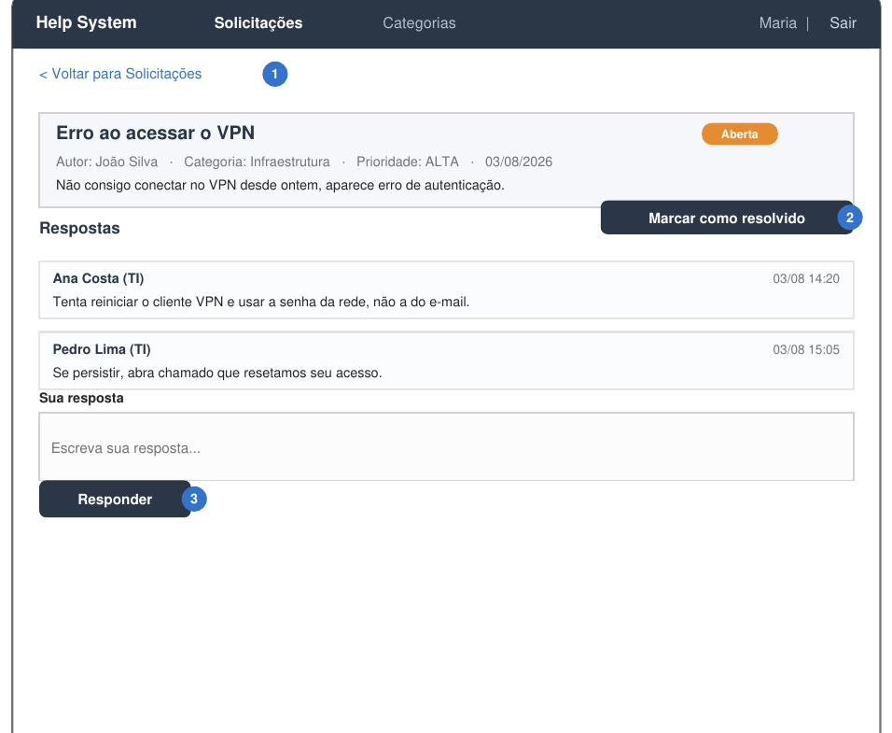
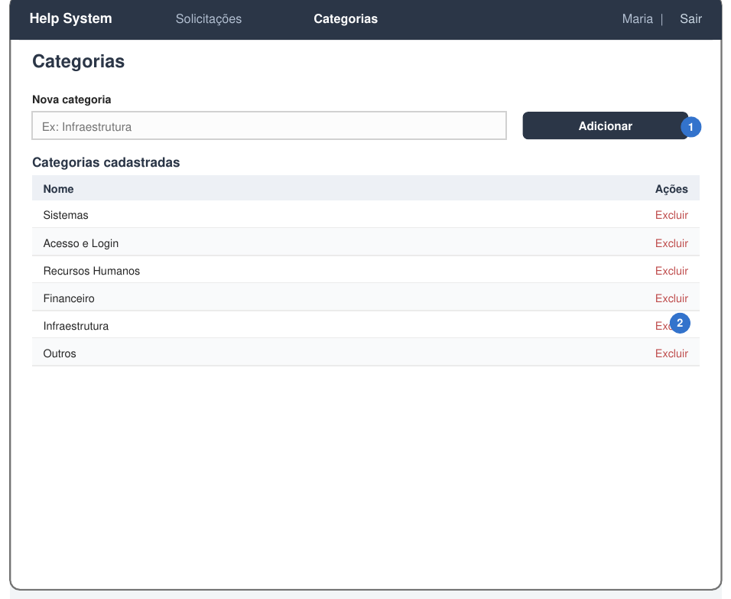
11 — PRODUTO
Telas do sistema
Prévia do fluxo do usuário — a substituir pelas capturas oficiais
Lista de solicitações
Nova solicitação
Detalhe e respostas
Categorias (admin)
As imagens acima são prévias de referência e serão trocadas pelas capturas reais do sistema.
Help System
Projeto HelpSystem · Desafio Scrum
12 / 13

Slide 13
Obrigado!
HelpSystem — um fórum interno para perguntar, responder e resolver em equipe.
Backend
Banco de dados
Frontend
Concluído e em deploy
Modelado e populado
Integrado via API REST
Equipe Lucas · Renato · Sakiri · Felipe
Specialisterne + Salesforce

